Slide 1
Green Environment-Social Protection Interaction and Food Security in Africa
绿色环境--非洲社会保护互动与粮食安全
小组成员；张威 苏兆龙 徐源浩 刘煜坤

Slide 2
发表期刊；环境科学
研究方向；环境与生态学
发表时间；2022-10-26
期刊分区；I区

Slide 3
作者；罗曼努斯。奥萨博希恩
研究机构；

Slide 4
研究背景；新馆疫情对非洲粮食供应带来巨大挑战
研究意义；通过研究社会保护和绿色化学对粮食安全的影响，为现有文献做出贡献
研究问题；绿色化学和社会保护对粮食安全的影响

Slide 5
研究思路；
人口增长—》扩大粮食生产->产生矛盾；以环境为代价

Slide 6
分析；减少环境问题和社会保护干预，粮食安全水平会改善，但严重粮食不安全家庭比例仍是全球问题

Slide 7
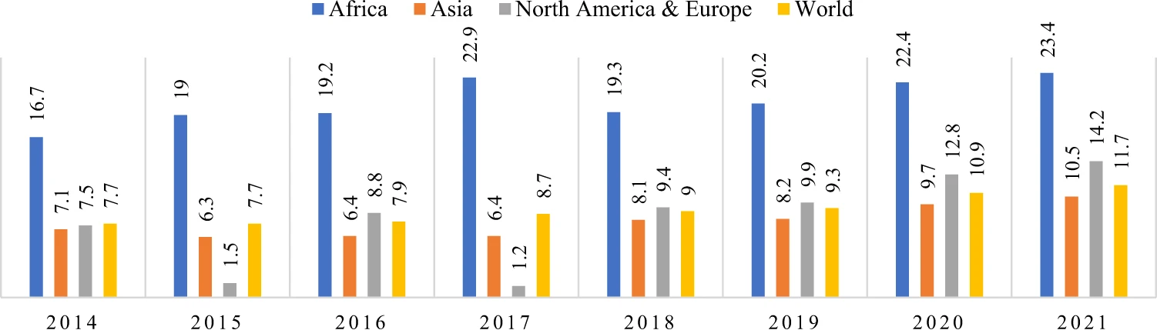
以非洲为例
严重粮食不安全发生率23，4%是世界平均水平二倍

Slide 8
发现主要问题；环境问题和缺乏足够的社会保护干预措施是阻碍非洲粮食安全的主要因素

Slide 9
进而提出应对措施；实现绿色增长战略和碳减排政策【世界】
对于非洲；优先考虑和促进绿色经济，利用其自然资源提供的机会和工具

Slide 10
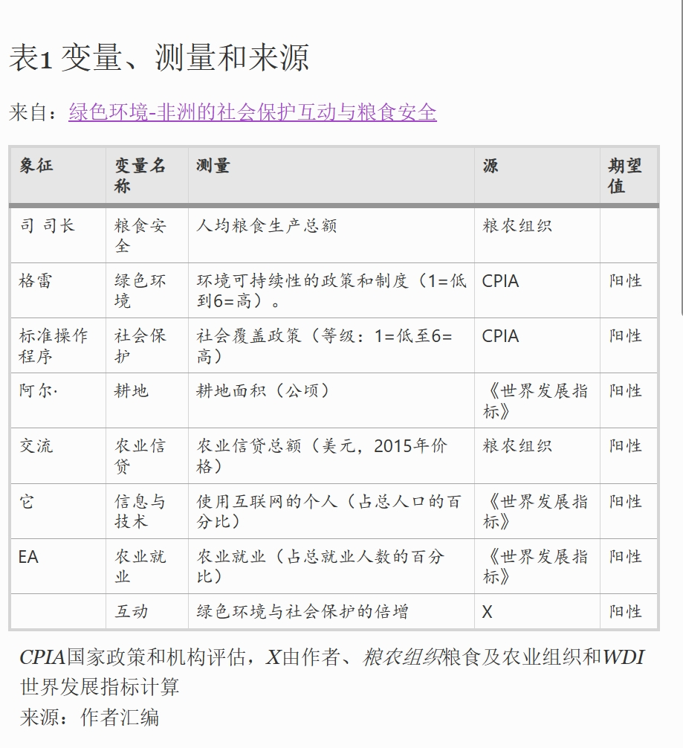
研究方法；数据源和变量说明

Slide 11
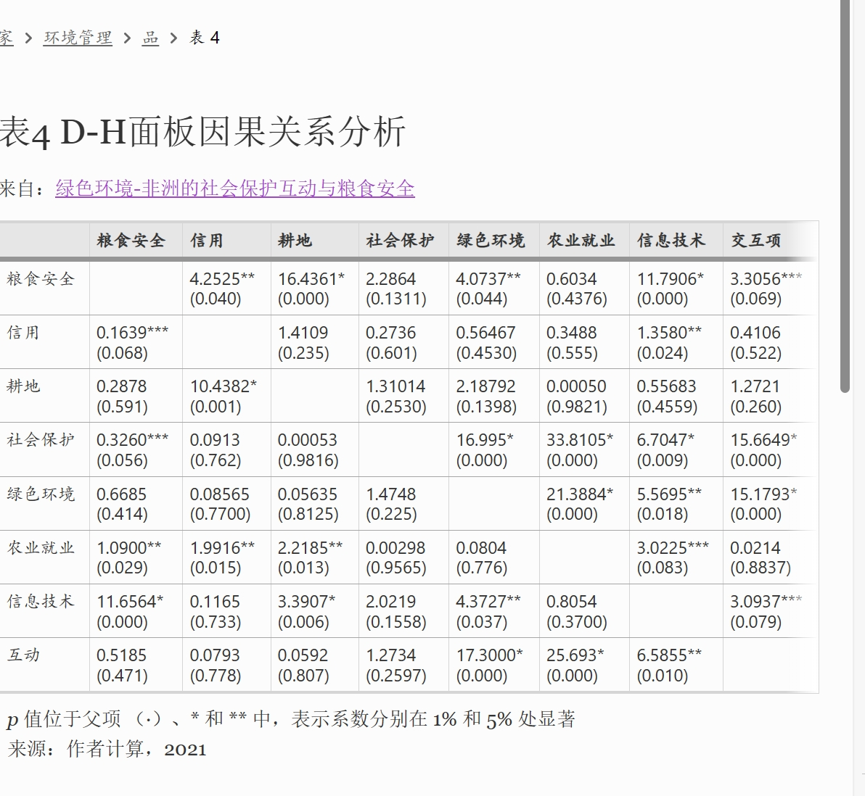
数据来源；
包括37个非洲国家的小组数据

Slide 12
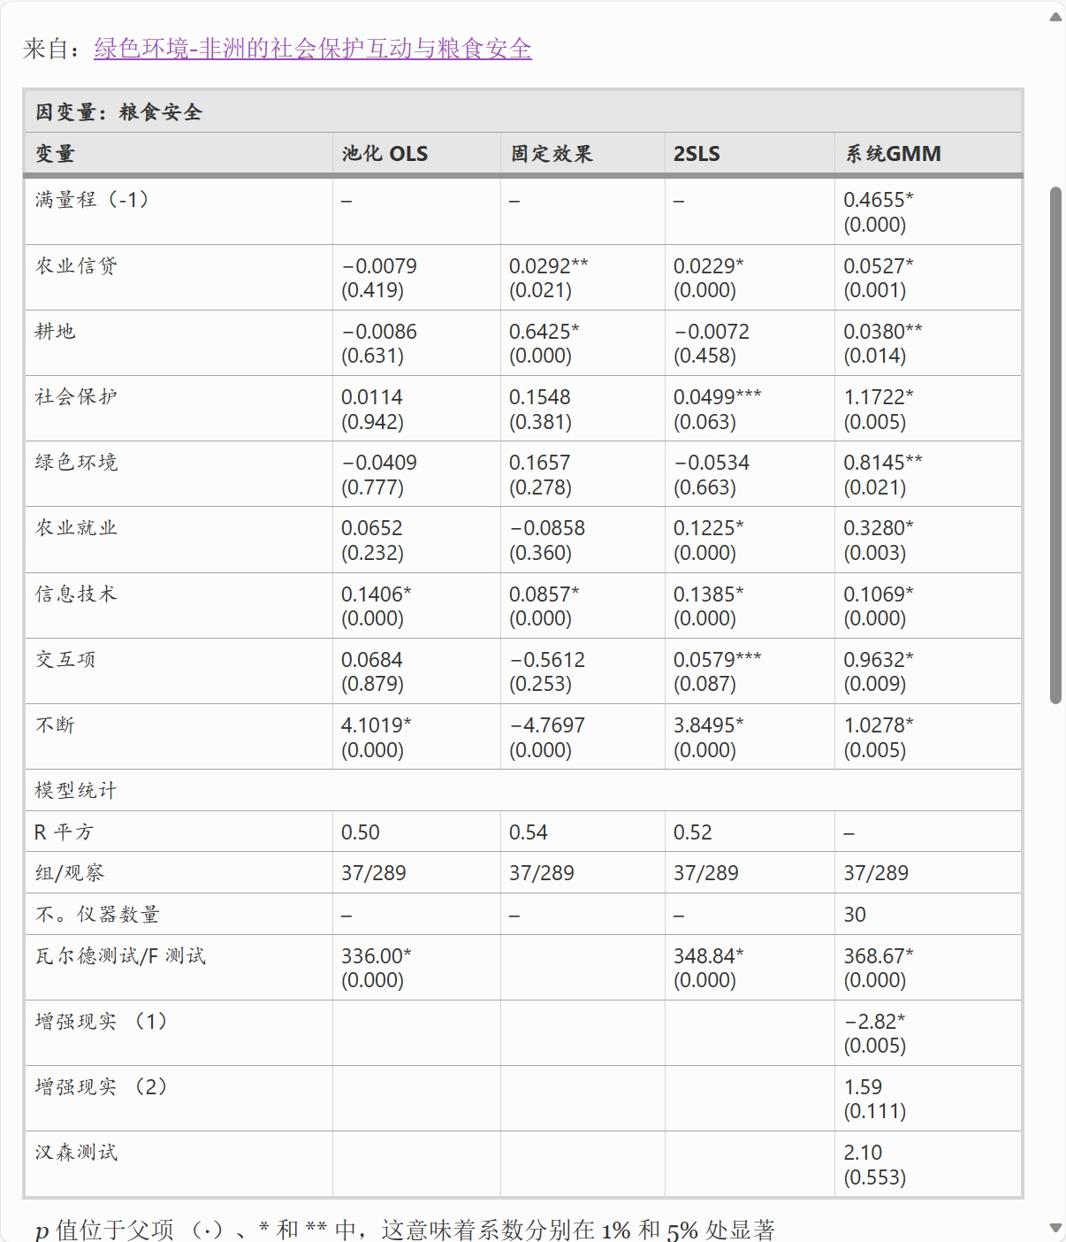
研究结论；
绿色环境和社会保护对粮食安全有重大积极的影响

Slide 13
为什么选
热点
亮点

Slide 14
启示

